Slide 1
Contents Here
Το ντόπινγκ και η αναφορά παρατυπιών
Πως να κάνετε αναφορά και καλές πρακτικές

Slide 2
Σε ποιον μπορείτε να απευθυνθείτε για να αναφέρετε μια υπόθεση ντόπινγκ;
Πρόσωπο
Εθνικό
WADA, IF, IOC, ITA
Αθλητικός οργανισμός ή οργανισμός αντι-ντόπινγκ
γονείς, φίλοι, προπονητής
Κάποιος που εμπιστεύεστε
Διεθνές
NADO, NF, NOC
Δεν υπάρχει μια επίσημη διαδικασία, γεγονός που ενέχει τον κίνδυνο η πρωτοβουλία σας να μην οδηγήσει πουθενά
Επαγγελματική και εξειδικευμένη υποστήριξη.
Επίσημοι δίαυλοι για την άμεση αναφορά του ντόπινγκ. Αποτελεσματικό
.
Notes:
NADO: National Anti-doping Organization
NF: National Federation
NOC: National Olympic Committee
WADA: World Anti-doping Agency
IF: International Federation
IOC: International Olympic Committee
ITA: International Testing Agency

Slide 3
Συστάσεις
Επικοινωνήστε (ή προτείνετε να επικοινωνήσουν) με οργανισμούς κατά του ντόπινγκ/αθλητικούς οργανισμούς απευθείας μέσω των διαθέσιμων επίσημων διαύλων.
2018
2019
Κάντε την αναφορά το συντομότερο δυνατό. Η έγκαιρη αναφορά είναι το κλειδί για τις αρχές αντιντόπινγκ.
Κάντε την αναφορά για να προστατέψετε την ακεραιότητα του αθλήματός σας.

Slide 4
Πριν κάνετε την αναφορά…
2016
Αναρωτηθείτε:
Πόσο κοντά είμαι στο πρόσωπο για το οποίο πρόκειται να κάνω την αναφορά;
Θέλω η αναφορά μου να είναι ανώνυμη;
Έχω καλή γνώση των γεγονότων ή πρόκειται για υποψίες;

Slide 5
Πριν κάνετε την αναφορά…
Πρέπει να ξέρετε ότι:
2016
Υπάρχουν πολλοί δίαυλοι για την αναφορά υποψιών ή υποτιθέμενου ντόπινγκ.
Οι επίσημοι δίαυλοι είναι εμπιστευτικοί και ασφαλείς. Θα προστατεύεστε σύμφωνα με το άρθρο 1 του Συντάγματος. 2.11 του Παγκόσμιου Κώδικα Αντιντόπινγκ.
Μπορείτε να επιλέξετε το δίαυλο αναφοράς του ντόπινγκ που ανταποκρίνεται καλύτερα στις ανάγκες σας και με το οποίο αισθάνεστε πιο σίγουροι.
Οποιαδήποτε υποψία, ανεξάρτητα από το πόσο ακριβής είναι, θα μπορούσε να είναι ζωτικής σημασίας και πολύ χρήσιμη για τους οργανισμούς αντιντόπινγκ και την προστασία του καθαρού αθλητισμού.
Notes:
Regulation (EU) 2016/679 General Data Protection Regulation (GDPR)
Article 2.11 WADC: Acts by an Athlete or Other Person to Discourage or Retaliate Against Reporting to Authorities.
2.11.1 Any act which threatens or seeks to intimidate another Person with the intent of discouraging the Person from the good-faith reporting of information that relates to an alleged anti-doping rule violation or alleged non-compliance with the Code to WADA.
2.11.2 Retaliation against a Person who, in good faith, has provided evidence or information that relates to an alleged anti-doping rule violation or alleged non-compliance with the Code to WADA, an Anti-Doping Organization, law enforcement, regulatory or professional disciplinary .

Slide 6
Πως προστατεύουν οι οργανισμοί αντι-ντόπινγκ τους πληροφοριοδότες;
Διασφαλίζουν ότι το εμπιστευτικό κανάλι και το κανάλι αναφοράς είναι διαθέσιμα για την εύκολη υποβολή πληροφοριών ή την υποβολή οποιασδήποτε ερώτησης σχετικά με τις διαδικασίες αναφοράς.
Παρέχουν διασυνδεδεμένους διαύλους εντός του αθλητικού τομέα ή/και εκτός του αθλητισμού (NADOs, WADA, εξωτερικές δομές)
Εξασφαλίζουν τον έλεγχο της αναφοράς, την εμπιστευτικότητα και την προστασία των δεδομένων κατά την υποβολή της αναφοράς και κατά τη διάρκεια της διαδικασίας.
Διασφαλίζουν την προστασία από αντίποινα, καθώς και κυρώσεις και ζημίες για τις οντότητες ή τα πρόσωπα που αποκαλύπτουν την ταυτότητα του πληροφοριοδότη.
Απαγορεύουν τις κακόβουλες αναφορές.
Επικοινωνούν με τον πληροφοριοδότη.
Υιοθετούν εσωτερικούς κανονισμούς σχετικά με την έναρξη των μηχανισμών προστασίας, π.χ. για την υπογραφή συμφωνίας μεταξύ του πληροφοριοδότη και του οργανισμού αναφοράς.
Notes:
Recommendation on the Protection of Whistleblowers in the Context of the Fight Against Doping in Sport (Council of Europe, T-DO (2021) 28)

Slide 7
Πόσο ανώνυμοι είναι οι δίαυλοι αναφοράς;
Ιστοσελίδα/Διαδικτυακή φόρμα
E-mail
Hot line: Call, WhatsApp, κλπ.
Προσωπική συνέντευξη
ΑΝΩΝΥΜΙΑ

Slide 8
Τι μπορείτε να αναφέρετε;
1. Μπορείτε να αναφέρετε οποιαδήποτε εικαζόμενη παράβαση κανόνα αντιντόπινγκ ή οποιαδήποτε πράξη ή παράλειψη που θα μπορούσε να υπονομεύσει την καταπολέμηση του ντόπινγκ.
2. Οποιοσδήποτε μπορεί να αναφέρει μια παρατυπία ντόπινγκ. Εάν έχετε εντοπίσει, αναγνωρίσει, δει ή γνωρίζεται ή έχετε βάσιμες υποψίες ότι έχει συμβεί εξαπάτηση, σας ενθαρρύνουμε να μας ενημερώσετε ανοίγοντας ένα mailbox.
3. Εάν έχετε πληροφορίες για δωροδοκία, διαφθορά ή οποιαδήποτε άλλη κατηγορία που δεν αφορά το ντόπινγκ, μπορείτε να αναφέρετε τις πληροφορίες σας μέσω των αρμόδιων υπηρεσιών επιβολής του νόμου
2018
2019

Slide 9
Πως να κάνετε εύκολα μια αναφορά σε10 βήματα
Μέσω της online πλατφόρμας WADA’s Speak up!
2018
2019
Notes:
Recommendation on the Protection of Whistleblowers in the Context of the Fight Against Doping in Sport (Council of Europe, T-DO (2021) 28)

Slide 10
Οδηγίες του WADA για την εμπιστευτικότητα
1. Αποκτήστε άμεση πρόσβαση σε αυτή την πλατφόρμα αντιγράφοντας ή γράφοντας τη διεύθυνση URL https://speakup.wada-ama.org σε ένα πρόγραμμα περιήγησης στο διαδίκτυο και όχι κάνοντας κλικ σε έναν σύνδεσμο
2. Καταθέστε την αναφορά από τον προσωπικό σας υπολογιστή.
3. Μην χρησιμοποιείτε υπολογιστή που είναι συνδεδεμένος σε δίκτυο/intraneτ.
4. Επιλέξτε εάν θέλετε να αφήσετε τις προσωπικές σας πληροφορίες ή όχι. Εάν όχι, θα πρέπει επίσης να ελέγξετε ότι τα προσωπικά σας στοιχεία δεν εμφανίζονται στις ιδιότητες του αρχείου (metadata) και σε κανένα αρχείο που θα ανεβάσετε.
2018
2019
Notes:
Recommendation on the Protection of Whistleblowers in the Context of the Fight Against Doping in Sport (Council of Europe, T-DO (2021) 28)

Slide 11
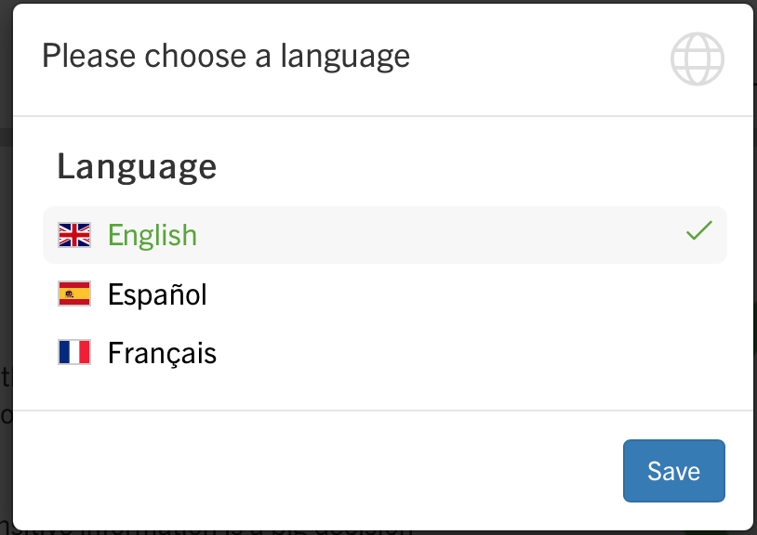
Πλατφόρμα Speak Up! –Κάνετε την αναφορά σε10 βήματα
2018
2019
1. Αποκτήστε πρόσβαση στην πλατφόρμα απευθείας αντιγράφοντας ή γράφοντας τη διεύθυνση https://speakup.wada-ama.org σε ένα πρόγραμμα περιήγησης στο διαδίκτυο.
2. Επιλέξτε τη γλώσσα που επιθυμείτε:

Slide 12
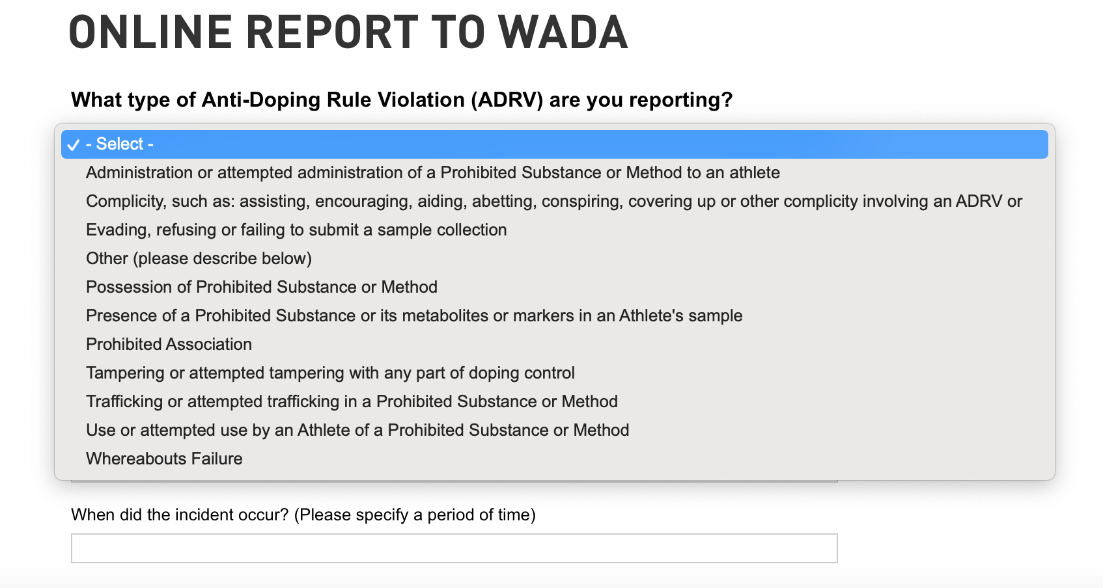
Πλατφόρμα Speak Up! – βήμα προς βήμα
3. Επιλέξτε τον τύπο της παράβασης του κανόνα αντιντόπινγκ (ADRV) που θέλετε να αναφέρετε.
2018
2019
4. Επιλέξτε τη χώρα στην οποία σημειώθηκε η συγκεκριμένη παράβαση.
5. Γράψτε το όνομα του αθλήματος/των αθλημάτων στο οποίο σημειώθηκε η συγκεκριμένη παράβαση.

Slide 13
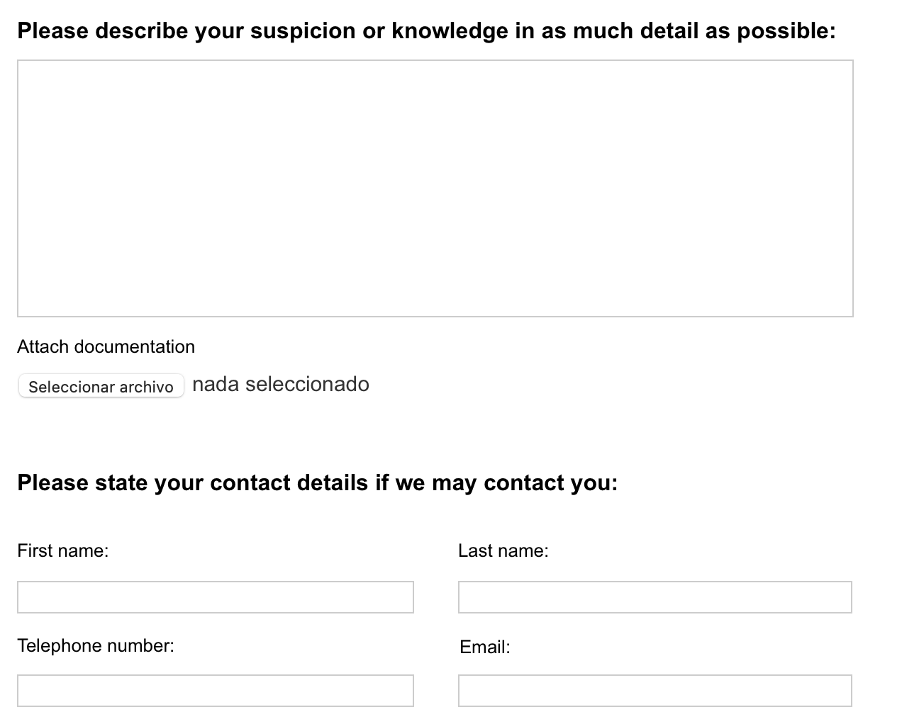
Πλατφόρμα Speak Up! – βήμα προς βήμα
2018
2019
6. Αναφέρετε ποιος εμπλέκεται στο περιστατικό.
7. Αναφέρετε πότε συνέβη το περιστατικό.
8. Περιγράψτε την υποψία ή τη γνώση σας όσο το δυνατόν πιο λεπτομερώς. Θα μπορούσατε εδώ να επισυνάψετε και έγγραφα.

Slide 14
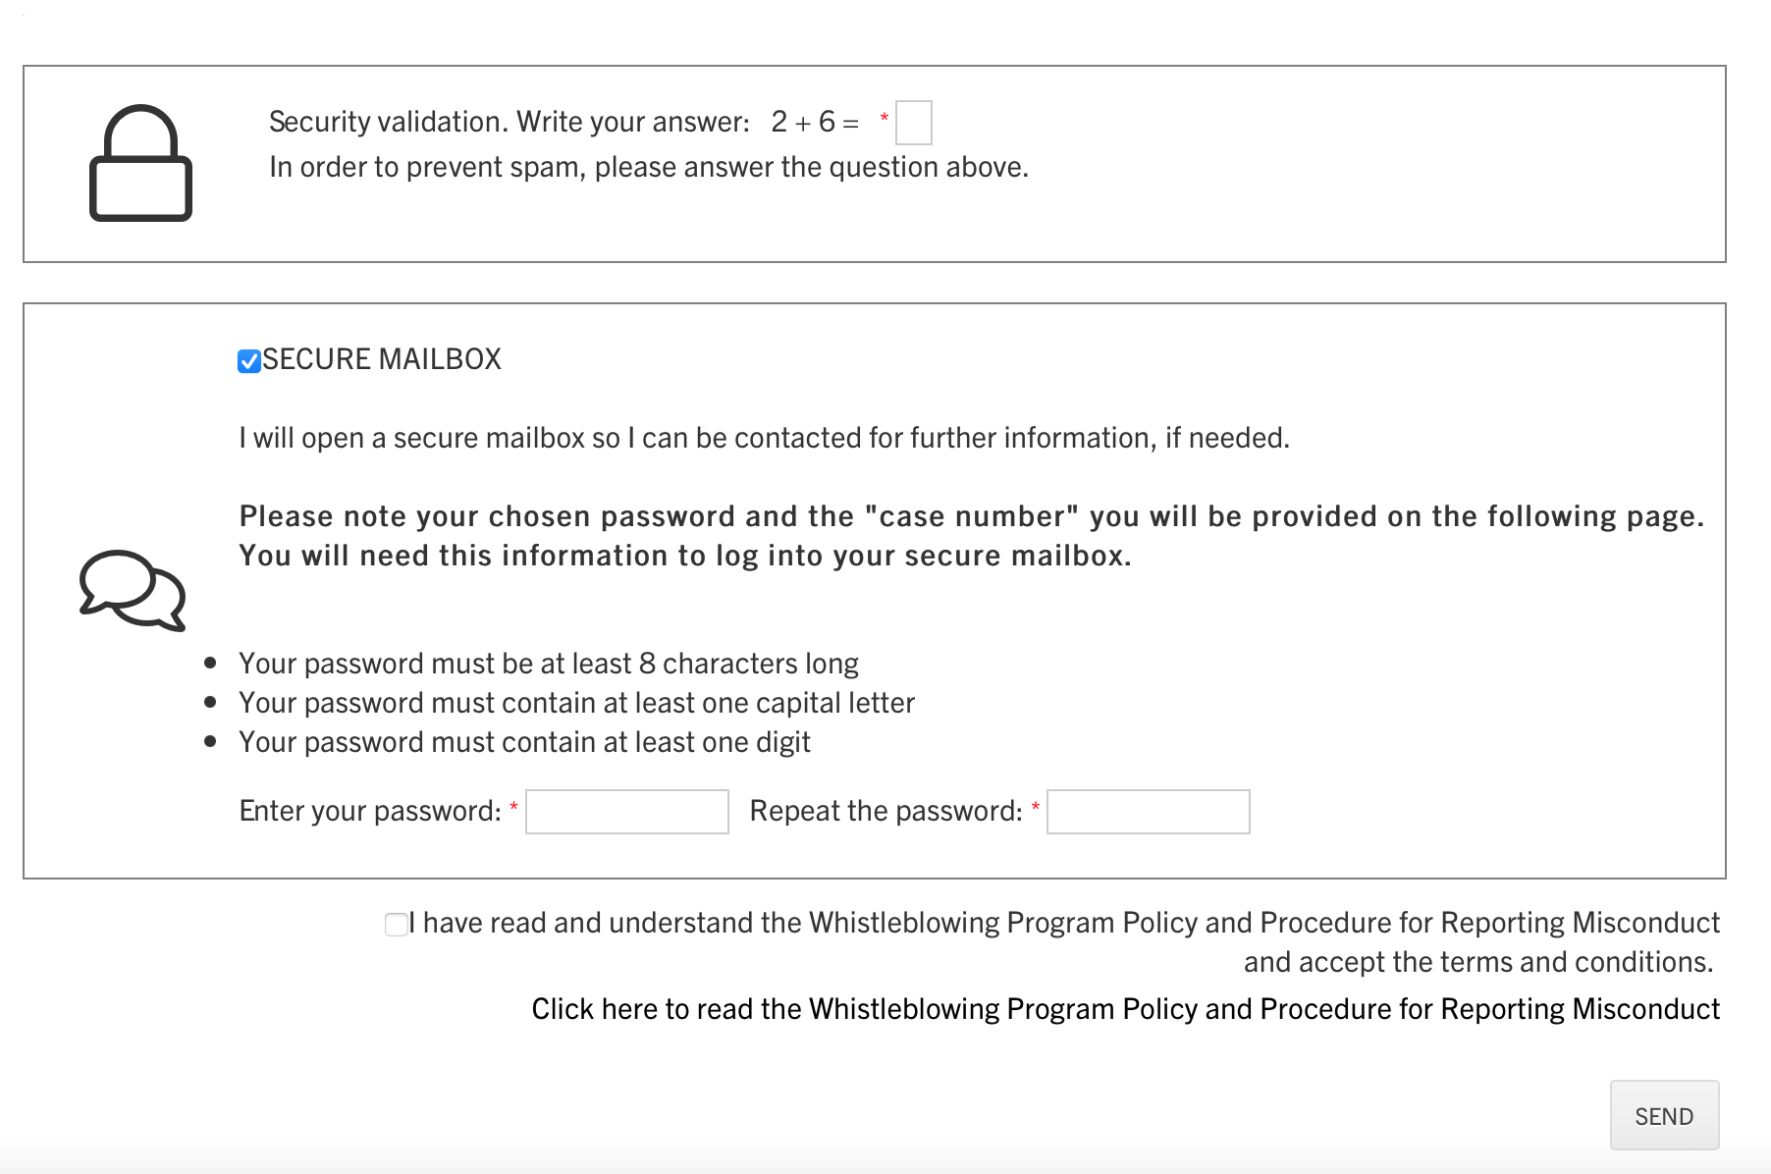
Πλατφόρμα Speak Up! – βήμα προς βήμα
Ο WADA σας ενθαρρύνει να μιλήσετε - Speak Up!
9. Δηλώστε τα στοιχεία επικοινωνίας σας ή δημιουργήστε ένα ασφαλές mailbox αν θέλετε να επικοινωνήσει μαζί σας ο WADA.
2018
2019
10. Στείλτε την αναφορά.

Slide 15
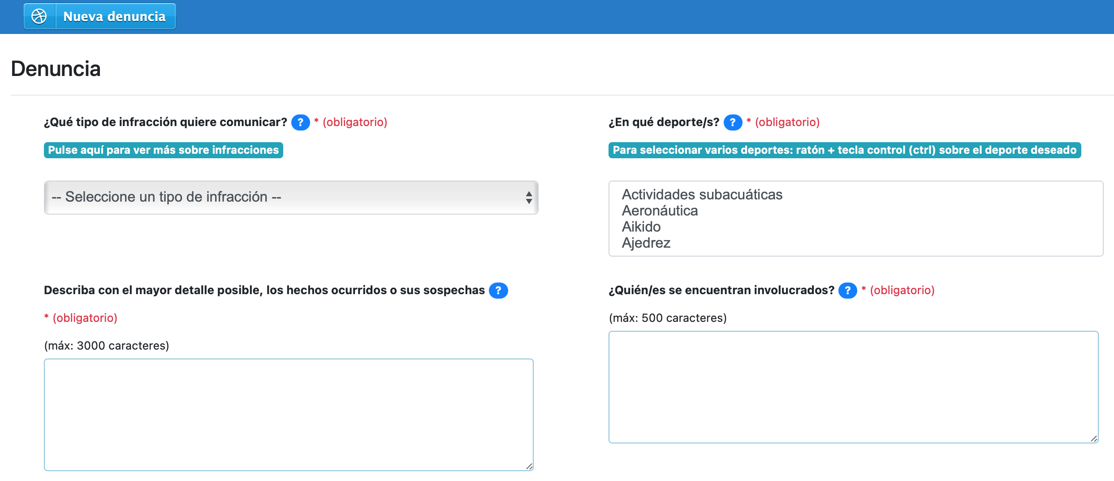
Διάφορες ηλεκτρονικές πλατφόρμες είναι διαθέσιμες και η διαδικασία είναι παρόμοια.
COLABORA, Ισπανικός NADO
2018
2019
https://denunciasweb.aepsad.gob.es

Slide 16
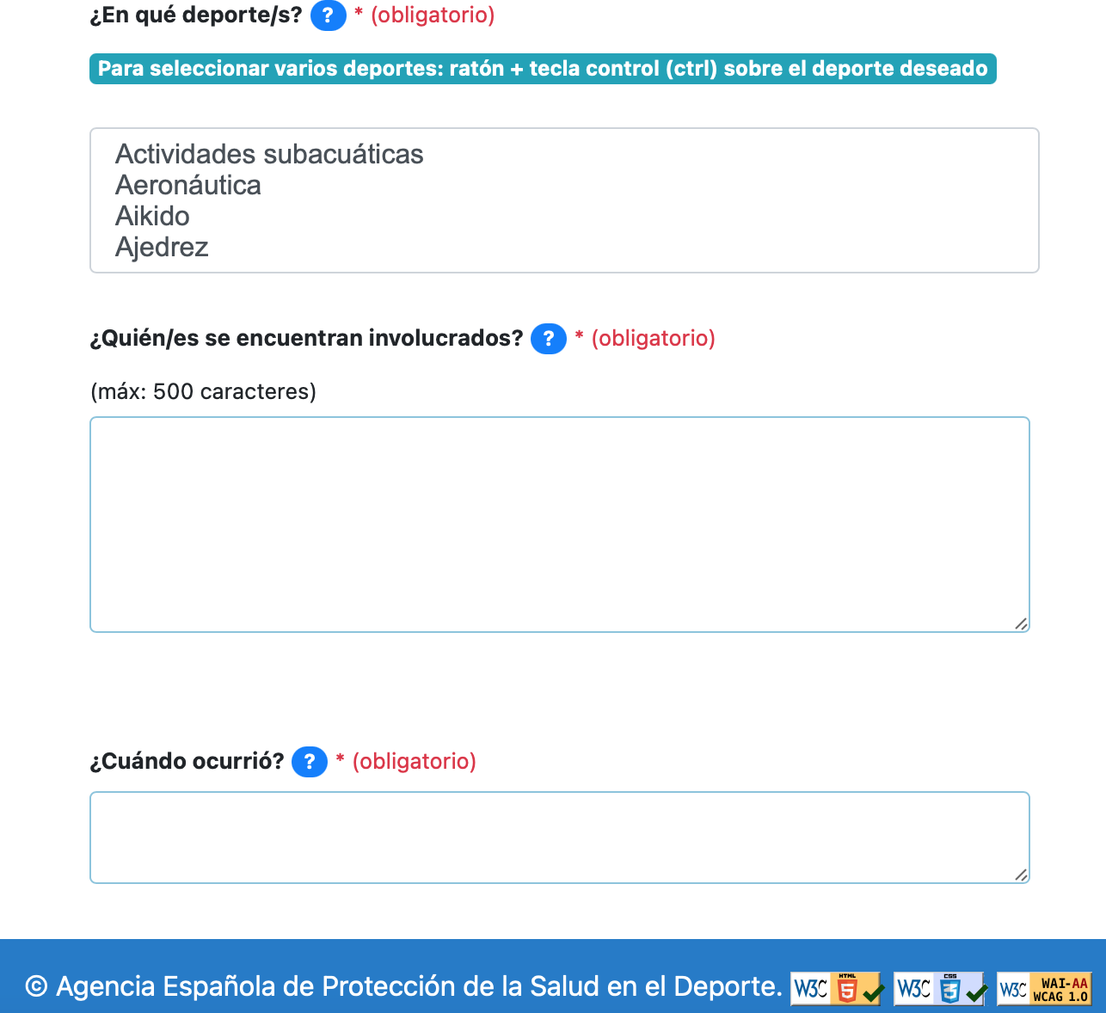
COLABORA, Ισπανικός NADO
2018
2019
https://denunciasweb.aepsad.gob.es

Slide 17
Prijavi doping!, Σέρβικος NADO
2018
2019
http://www.adas.org.rs/doping-kontrola/prijavi-doping/
Ο Οργανισμός Αντιντόπινγκ της Σερβίας ξεκίνησε την ηλεκτρονική πλατφόρμα αναφοράς παρατυπιών τον Ιανουάριο του 2019.

Slide 18
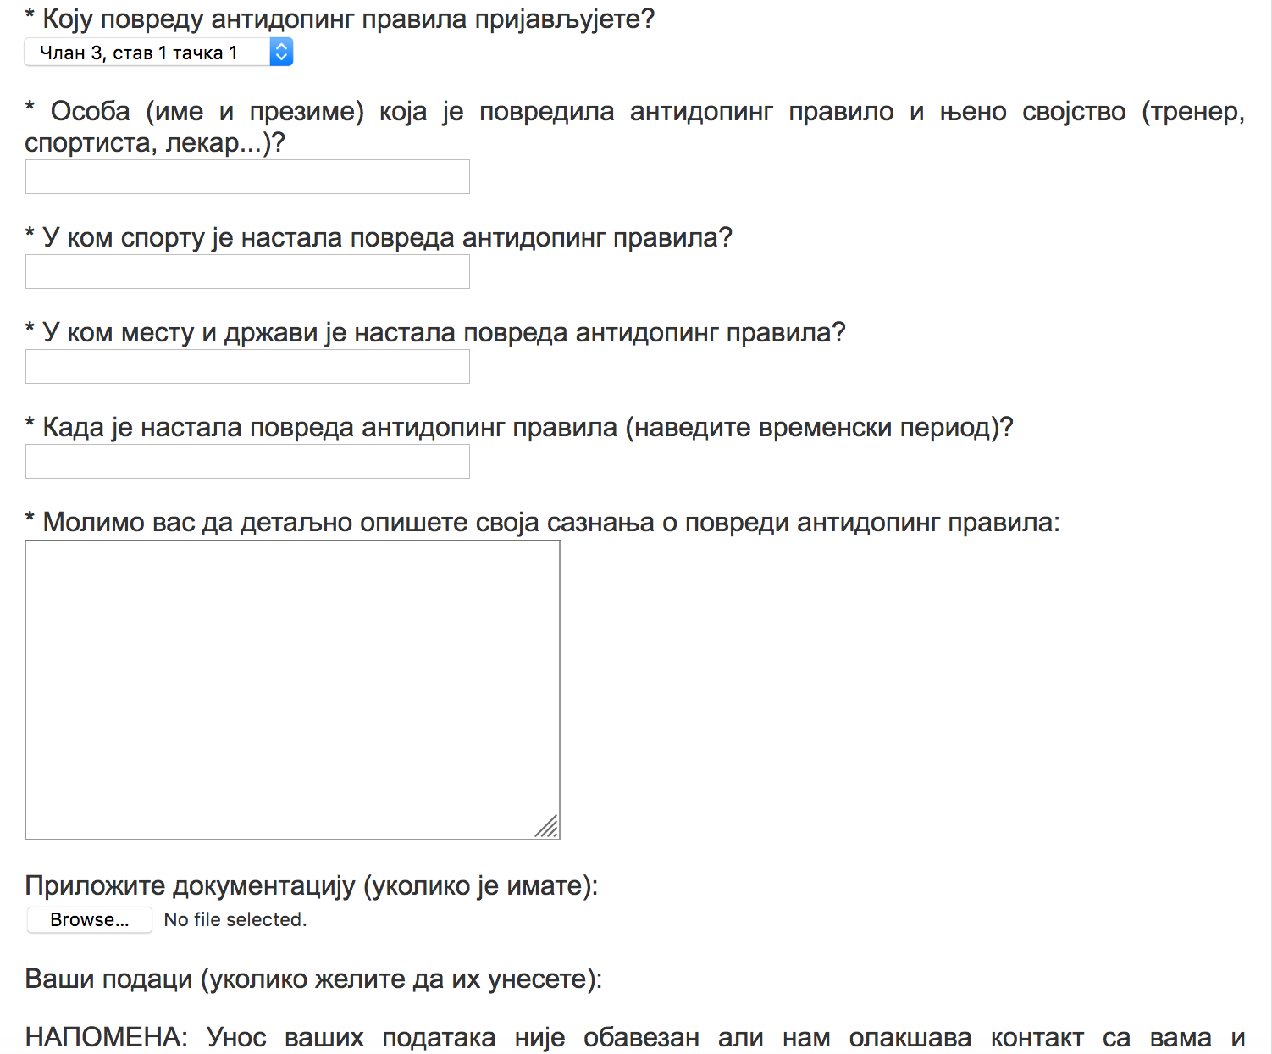
Prijavi doping!, Σέρβικος NADO
2018
2019
http://www.adas.org.rs/doping-kontrola/prijavi-doping/

Slide 19
Δικαιώματα των πληροφοριοδοτών σύμφωνα με τον WADA
Να προσφέρονται μέτρα προστασίας και ανταμοιβές για τους πληροφοριοδότες.
Να μπορεί να ζητά συμβουλές από τον αξιωματικό έρευνας που ορίστηκε από τον WADA για τυχόν απορίες κατά τη διάρκεια της διαδικασίας έρευνας.
Να λαμβάνουν ενημερώσεις σχετικά με την πρόοδο της έρευνας κατά περίπτωση, εφόσον χρειάζεται.
Να ενημερωθεί για τα πορίσματα που σχετίζονται με την αποκάλυψη της παρατυπίας, όταν το αρμόδιο Τμήμα I&I του WADA το κρίνει σκόπιμο, αλλά όχι πριν από την ολοκλήρωση της έρευνας.
Να ενημερωθεί εγκαίρως για τον τρόπο με τον οποίο ο WADA προτίθεται να λογοδοτήσει δημοσίως για τη φύση και τον χειρισμό της αποκάλυψης της παρατυπίας μετά την ολοκλήρωση της έρευνας και την ενδεχόμενη επιβολή κυρώσεων στον ερωτώμενο.

Slide 20
Δικαιώματα των πληροφοριοδοτών σύμφωνα με το Συμβούλιο της Ευρώπης
Να παρέχει κάθε πληροφορία που θεωρεί σχετική
Να νιώθει εμπιστοσύνη
Να κάνει την αναφορά χρησιμοποιώντας ασφαλή και αξιόπιστα δίκτυα αναφοράς
Να ενημερώνεται για την πορεία της διαδικασίας
Να ενημερώνεται για ανταλλαγή πληροφοριών σε τρίτους
Να αποσύρει την αναφορά
Να λαμβάνει βοήθεια
Να προστατεύεται από αντίποινα
2018
2019
Notes:
Recommendation on the Protection of Whistleblowers in the Context of the Fight Against Doping in Sport (Council of Europe, T-DO (2021) 28)

Slide 21
Υποχρεώσεις των πληροφοριοδοτών σύμφωνα με τον WADA
Να απέχει από τη διάπραξη οποιασδήποτε παράβασης των κανόνων αντιντόπινγκ ή οποιασδήποτε πράξη ή παράλειψης που θα μπορούσε να υπονομεύσει ή να προδικάσει την έρευνα που είναι σε εξέλιξη.
Να ζητά έγκριση από το αρμόδιο τμήμα της WADA I&I πριν προβεί σε οποιαδήποτε ενέργεια που σχετίζεται με την έρευνα που βρίσκεται σε εξέλιξη ή πριν παρέμβει με οποιονδήποτε τρόπο σε αυτήν
Να συνεργάζεται με τον WADA σύμφωνα με τη συμφωνία για τους πληροφοριοδότες, συμπεριλαμβανομένης της παροχής συνεντεύξεων και καταθέσεων κατόπιν αιτήματος.
Να ζητήσει την έγκριση του οργανισμού αντιντόπινγκ που ασχολείται με την αναφορά πριν παρέμβει στη διαδικασία έρευνας.
Να τηρεί αυστηρή εμπιστευτικότητα σε όλη τη διάρκεια της έρευνας, σύμφωνα με τη συμφωνία που έχει υπογράψει με τον WADA. Η υποχρέωση αυτή εξακολουθεί να ισχύει και μετά την ολοκλήρωση της έρευνας.
2018
2019

Slide 22
Ευθύνες των πληροφοριοδοτών σύμφωνα με το Συμβούλιο της Ευρώπης
Να αποφεύγει την παροχή ψευδών πληροφοριών
Να παρέχει ακριβείς πληροφορίες κατόπιν αιτήματος του οργανισμού αντιντόπινγκ
Να απέχει από κάθε ενέργεια ή παροχή πληροφοριών που μπορεί να θέσει το υπό διερεύνηση πρόσωπο σε σωματικό κίνδυνο.
Να ζητά έγκριση από τον οργανισμό αντιντόπινγκ που ασχολείται με την αναφορά πριν παρέμβει στη διαδικασία διερεύνησης.
Να διατηρεί την εμπιστευτικότητα
2018
2019
Notes:
Recommendation on the Protection of Whistleblowers in the Context of the Fight Against Doping in Sport (Council of Europe, T-DO (2021) 28)

Slide 23
Σύνδεσμοι στα δίκτυα αναφοράς των ADOs
WADA: Speak up. Διατίθενται πολλές γλώσσες. https://speakup.wada-ama.org/FrontPages/Default.aspx
ITA: Reveal. Διατίθενται πολλές γλώσσες. https://www.reveal.sport/setup
2018
2019
Πλοηγηθείτε στην ιστοσελίδα του NADO, της Διεθνούς Ομοσπονδίας ή ακόμη και της Εθνικής Ομοσπονδίας σας και αναζητήστε τα δίκτυα αναφοράς!
Επιλέξτε το δίκτυο που ανταποκρίνεται καλύτερα στις ανάγκες σας και με το οποίο αισθάνεστε πιο σίγουροι!

Slide 24
Σύνδεσμοι στα δίκτυα αναφοράς των NADOs
CELAD, Ισπανικός NADO: Colabora contra el dopaje. https://denunciasweb.aepsad.gob.es
Σέρβικος NADO: Prijavi Doping! http://www.adas.org.rs/doping-kontrola/prijavi-doping
NADO Ρουμανίας
Ελληνικός NADO,
UKADA: Protect your sport. https://www.ukad.org.uk/protect-your-sport
NADA, Γερμανικός NADO: Speak Up. www.bkms-system.net/NADA
2018
2019

Slide 25
Ορισμός ακρωνυμίων
WADA: World Anti-doping Agency: Παγκόσμιος Οργανισμός Αντιντόπινγκ
IF: International Federation: Διεθνής Ομοσπονδία
IOC: International Olympic Committee: Διεθνής Ολυμπιακή Επιτροπή
ITA: International Testing Agency: Διεθνής Οργανισμός Ελέγχου
ADO: Anti-doping Organization: Οργανισμός Αντιντόπινγκ
NADO: National Anti-doping Organization: Εθνικός Οργανισμός Αντ-ντόπινγκ
NF: National Federation: Εθνική Ομοσπονδία
NOC: National Olympic Committee: Εθνική Ολυμπιακή Επιτροπή
ADRV: Anti-Doping Rule Violation: Παράβαση Κανόνα Αντιντόπινγκ
I&I Department: Investigation and Intelligence Department:Τμήμα ερευνών και Πληροφοριών
2018
2019

